Slide 1
Organisation de la séance
Activité à réaliser avec les élèves | Ressources à utiliser
Lancement et organisation de la séance. (5 min) | Fichier séance12.ppt
1ère Partie de la séance Montrer la vidéo sur Youtube qui présente le métier d’une startup qui développe pour ses clients de la modélisation Multiphysique (10min) Faire lire le document sur la modélisation multiphysique et sur les notions de White Box, Processor in the loop… (40 min) 2ème Partie de la séance Demander à chaque élève de rechercher les modèles causal et/ou acausal d’un moteur à courant continu, et d’une batterie (20min). Tester ces modèles sur Simulink Online (10min) | Vidéo sur la modélisation et la conception à l’aide de modèle multiphysiques Site Youtube / URL : https://www.youtube.com/watch?v=shiqnbVCl_o Fichier sur la modélisation multiphysique dans le dossier Documents_ressources : DR4_Modéliser et Simuler des systèmes complexes avec des modèles multiphysiques.docx Vidéo sur le modèle acausal de la batterie : https://www.youtube.com/watch?v=-b2TP9aHLsc
Evaluation formative (5min) | Quizz_séance12 sur Pronote ou sur Moodle
Demander aux élèves de rechercher tous les éléments du schéma Bloc pour le modèle acausal du VTT ME à partir des blocs modèles de base donnés dans la fiche et de ceux qu’ils ont trouvés précédemment avec les couleurs associés aux différents phénomènes physiques (20min). | Fichier Modèle_Bloc_Simulink.docx à déposer sur le cahier de texte et/ou sur Moodle Ressources supplémentaires sur MathsWorks :

Slide 2
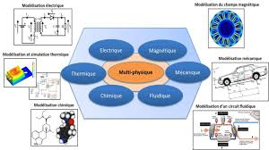
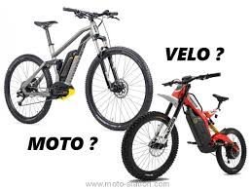
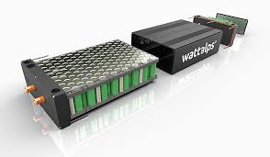
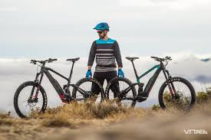
Problématiques pour la modélisation multiphysique d’un VTT ME (ou AE)
De quels phénomènes physiques parle t-on quand on dit du VTT que c’est un système Multi-physique?
Mon accélérateur peut-il être modélisé et si oui comment ?
Quel modèle dois-je utiliser pour décrire le comportement du moteur, quel modèle pour la batterie ?
Quel modèle dois-je utiliser pour décrire le comportement de la fonction Distribuer !
Est-ce que je connais l’influence du software sur la réaction du système ?

Slide 3
Quels modèles utiliser?
Le moteur à courant continu

Slide 4
Quels modèles utiliser?
La batterie
Notes:
Pour la Batterie ne pas oublier que les éléments de base sont des accus de 3,6V à 3Ah, et qu’il faudra donc en mettre un certain nombre en série et en Parallèle.

Slide 5
Quels modèles utiliser?
Le transmetteur : Le réducteur Pignon Moteur-Chaîne-Couronne
L’effecteur : La liaison roue-sol

